Slide 1
Task Scheduler
aka Планувальник

Slide 2
Загальні відомості:
Планувальник - компонент Microsoft Windows, що надає можливість запланувати запуск програм або скриптів в певні моменти часу або через деякі інтервали. В першій версії програми (Windows 2000, Windows XP, Windows Server 2003) опис завдань та розклад запуску зберігались у бінарних .job файлах, а взаємодії з завданнями були можливі лише через пряме редагування такого файлу. В другій версії (Windows Vista, Windows Server 2008) .job файли засновані на XML, що робить їх придатними до читання людиною. Microsoft рекомендує використовувати Task Scheduler APIабо консольну утиліту schtasks.exe для взаємодії з .job файлами, незважаючи на наявність можливості прямого їх редагування.

Slide 3
Використання
Детальні інструкції щодо використання можна знайти на сайті docs.microsoft.com. Важливо, що на сайті є також сторінка Task Scheduler for Developers, яка фокусується на API.
На даний момент планувальник задач використовується досить рідко, оскільки більша частина його функціоналу може бути використана оболонкою Windows PowerShell, якою користується переважна більшість спеціалістів зі системної адміністрації.

Slide 4
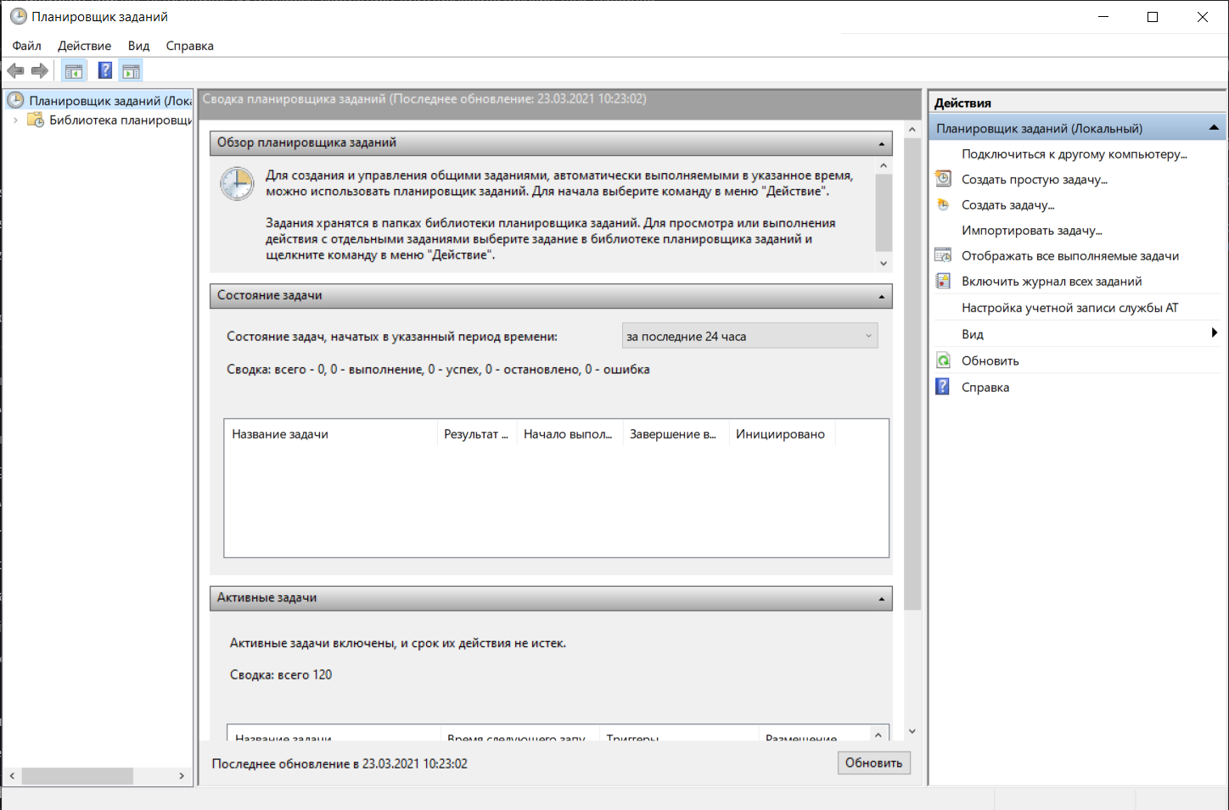
Зовнішній вигляд

Slide 5
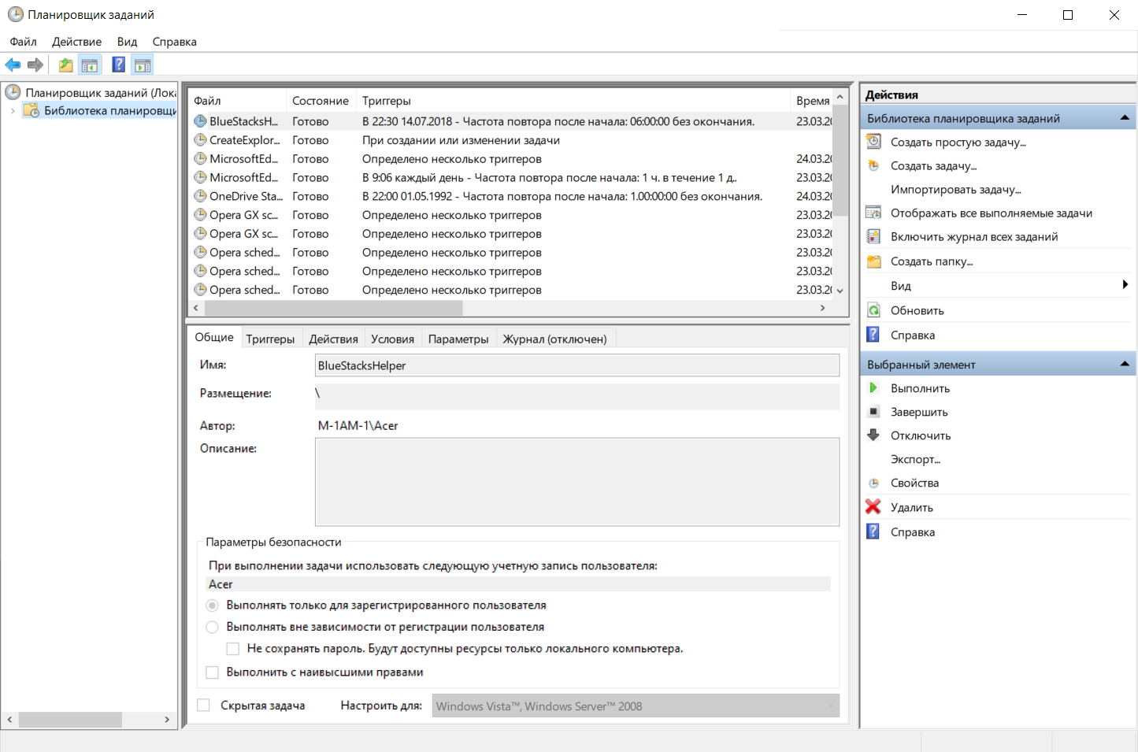
Зовнішній вигляд

Slide 6
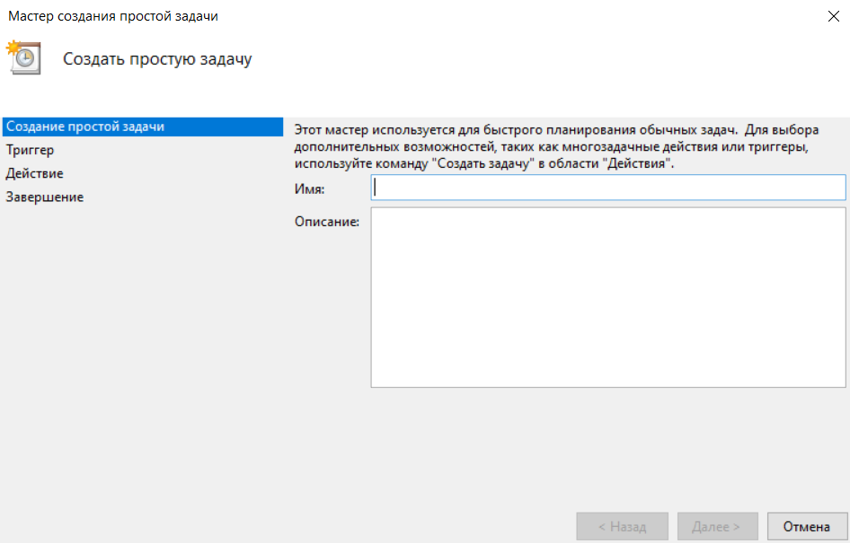
Зовнішній вигляд

